Slide 1
자바 웹 개발자
Servlet편

Slide 2
서블릿이란?(Servlet)
1. Setvlet
서블릿을 한 줄로 정의하자면 =>
클라이언트의 요청을 처리하고, 그 결과를 반환하는 Servlet 클래스의 구현 규칙을 지킨 자바 웹 프로그래밍 기술
간단히 말해서, 서블릿이란 자바를 사용하여 웹을 만들기 위해 필요한 기술입니다. 그런데 좀더 들어가서 설명하면 클라이언트가 어떠한 요청을 하면 그에 대한 결과를 다시 전송해주어야 하는데, 이러한 역할을 하는 자바 프로그램입니다.
예를 들어, 어떠한 사용자가 로그인을 하려고 할 때. 사용자는 아이디와 비밀번호를 입력하고, 로그인 버튼을 누릅니다.
그때 서버는 클라이언트의 아이디와 비밀번호를 확인하고, 다음 페이지를 띄워주어야 하는데, 이러한 역할을 수행하는 것이 바로 서블릿(Servlet)입니다.

Slide 3
서블릿이란?(Servlet)
[ Servlet 특징 ]
클라이언트의 요청에 대해 동적으로 작동하는 웹 어플리케이션 컴포넌트
html을 사용하여 요청에 응답한다.
Java Thread를 이용하여 동작한다.
MVC 패턴에서 Controller로 이용된다.
HTTP 프로토콜 서비스를 지원하는 javax.servlet.http.HttpServlet 클래스를 상속받는다.
HTML 변경 시 Servlet을 재컴파일해야 하는 단점이 있다.
일반적으로 웹서버는 정적인 페이지만을 제공합니다. 그렇기 때문에 동적인 페이지를 제공하기 위해서 웹서버는 다른 곳에 도움을 요청하여 동적인 페이지를 작성해야 합니다. 동적인 페이지는 사용자가 요청한 시점에 페이지를 생성해서 전달해 주는 것을 의미합니다. 여기서 웹서버가 동적인 페이지를 제공할 수 있도록 도와주는 어플리케이션이 서블릿이며, 동적인 페이지를 생성하는 어플리케이션이 CGI입니다.

Slide 4
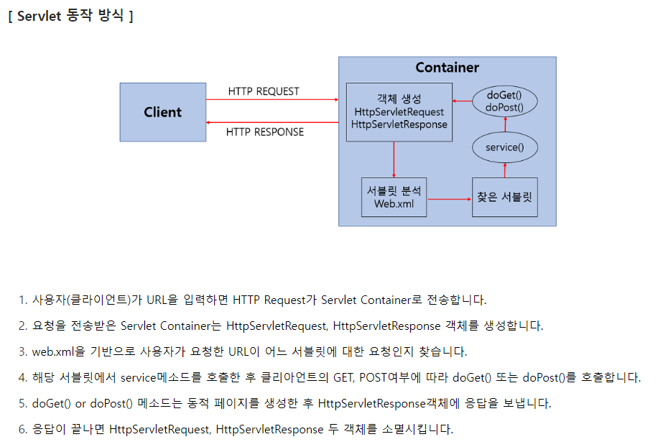

Slide 5
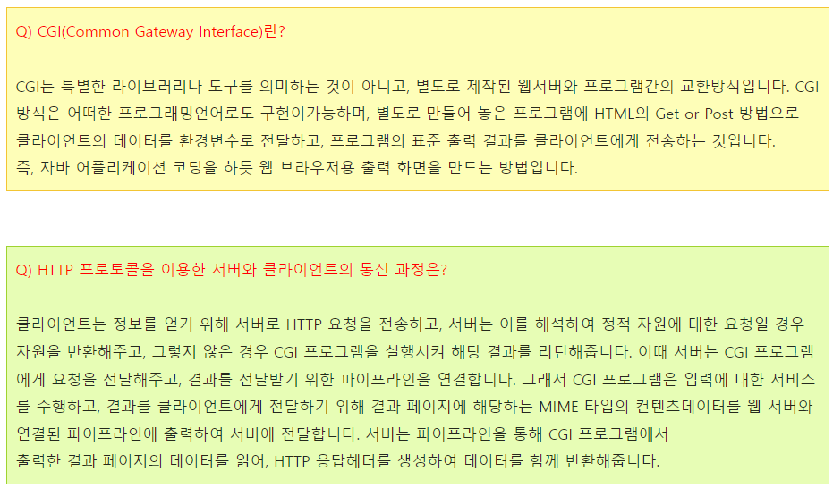

Slide 6
Servlet Container(서블릿 컨테이너)
우리가 서버에 서블릿을 만들었다고 해서 스스로 작동하는 것이 아니고 서블릿을 관리해주는 것이 필요한데, 그러한 역할을 하는 것이 바로 서블릿 컨테이너 입니다.
예를 들어, 서블릿이 어떠한 역할을 수행하는 정의서라고 보면, 서블릿 컨테이너는 그 정의서를 보고 수행한다고 볼 수 있습니다.
서블릿 컨테이너는 클라이언트의 요청(Request)을 받아주고 응답(Response)할 수 있게, 웹서버와 소켓으로 통신하며 대표적인 예로 톰캣(Tomcat)이 있습니다.
톰캣은 실제로 웹 서버와 통신하여 JSP(자바 서버 페이지)와 Servlet이 작동하는 환경을 제공해줍니다.

Slide 7
Servlet Container 역할
1. 웹서버와의 통신 지원
서블릿 컨테이너는 서블릿과 웹서버가 손쉽게 통신할 수 있게 해줍니다. 일반적으로 우리는 소켓을 만들고 listen, accept 등을 해야하지만 서블릿 컨테이너는 이러한 기능을 API로 제공하여 복잡한 과정을 생략할 수 있게 해줍니다. 그래서 개발자가 서블릿에 구현해야 할 비지니스 로직에 대해서만 초점을 두게끔 도와줍니다.
2. 서블릿 생명주기(Life Cycle) 관리
서블릿 컨테이너는 서블릿의 탄생과 죽음을 관리합니다. 서블릿 클래스를 로딩하여 인스턴스화하고, 초기화 메소드를 호출하고, 요청이 들어오면 적절한 서블릿 메소드를 호출합니다. 또한 서블릿이 생명을 다 한 순간에는 적절하게 Garbage Collection(가비지 컬렉션)을 진행하여 편의를 제공합니다.
3. 멀티쓰레드 지원 및 관리
서블릿 컨테이너는 요청이 올 때 마다 새로운 자바 쓰레드를 하나 생성하는데, HTTP 서비스 메소드를 실행하고 나면, 쓰레드는 자동으로 죽게됩니다. 원래는 쓰레드를 관리해야 하지만 서버가 다중 쓰레드를 생성 및 운영해주니 쓰레드의 안정성에 대해서 걱정하지 않아도 됩니다.
4. 선언적인 보안 관리
서블릿 컨테이너를 사용하면 개발자는 보안에 관련된 내용을 서블릿 또는 자바 클래스에 구현해 놓지 않아도 됩니다. 일반적으로 보안관리는 XML 배포 서술자에 다가 기록하므로, 보안에 대해 수정할 일이 생겨도 자바 소스 코드를 수정하여 다시 컴파일 하지 않아도 보안관리가 가능합니다.

Slide 8
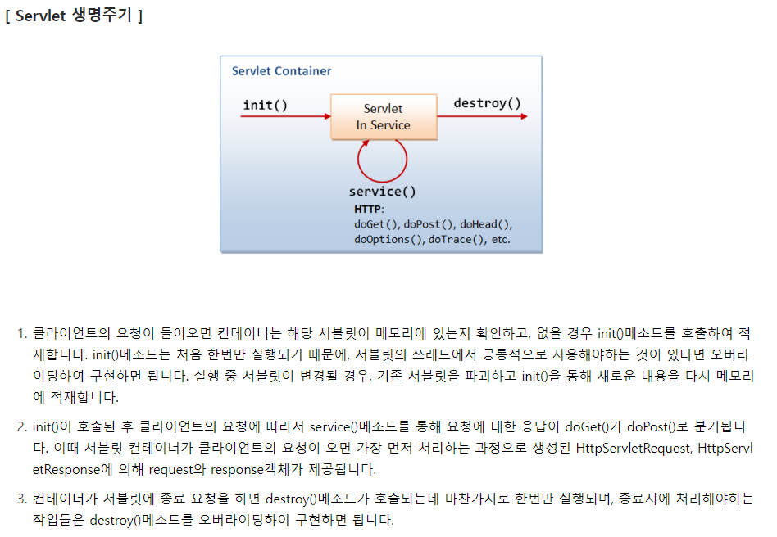

Slide 9
HTTP 프로토콜을 위한 서블릿 클래스 HttpServlet 클래스
GenericSerlvet클래스 : 서블릿의 가장 기본이 되는 클래스
Servlet인터페이스와 ServletConfig 인터페이스를 미리 구현해 놓은 클래스.
서블릿 라이프사이클인 init(), service(), destroy()메서드를 미리 구현해 놓은 클래스이다.
HttpServlet : Http 프로토콜을 위한 서블릿을 미리 구현해 놓은 클래스 HttpServlet클래스를 상속받아 구현
Http 명령어 타입에 따라 doGet() / doPost() 메서드를 호출한다.

Slide 10
사용자의 요청 정보를 담고 있는 ServletRequest 인터페이스
ServletRequest 인터페이스는 클라이언트로부터 온 요청에 대한 정보를 서블릿에게 전달하기 위해 사용되는 인터페이스.
서블릿 컨테이너는 클라이언트로부터 온 요청을 ServletRequest 인터페이스를 구현한 Request 객체를 생성해 서블릿에게 전달한다.

Slide 11
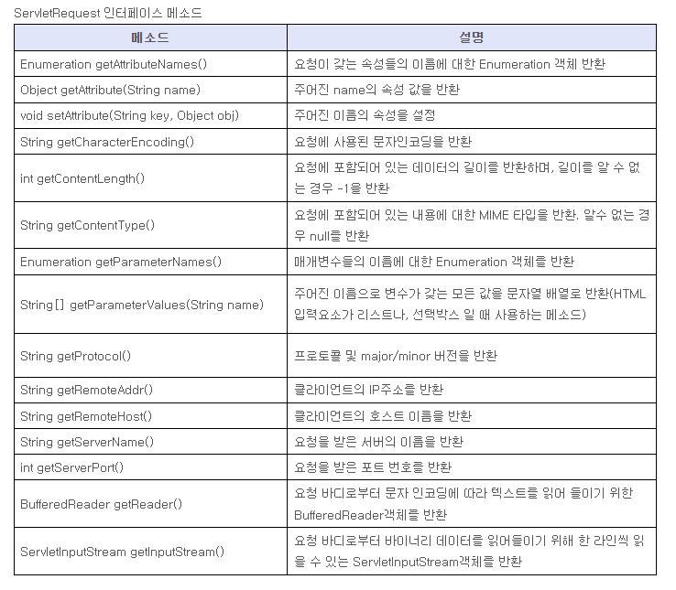

Slide 12
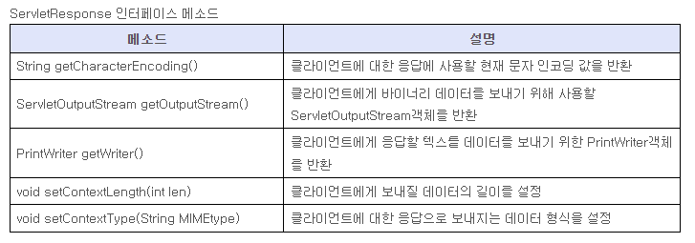
클라이언트에게 응답할 때 사용되는 ServletResponse 인터페이스
ServletResponse 인터페이스는 서블릿에서 처리된 결과를 클라이언트에게 되돌려 줄 때 필요한 기능들을 미리 정의해 놓은 인터페이스. 이때 클라이언트로 보내지는 모든 데이터는 MIME타입으로 인코딩되어 전송된다.

Slide 13
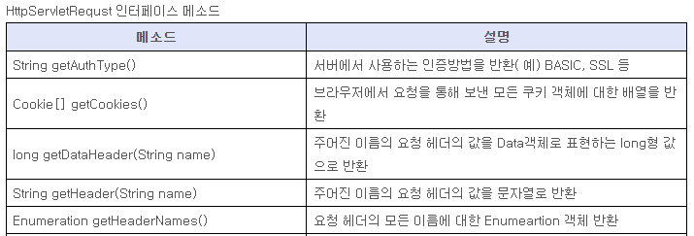
HttpServletRequest 인터페이스
ServletRequest 인터페이스를 확장하여 HTTP 프로토콜에 사용하는 인터페이스이다. 즉, 사용자의 요청을 서블릿에 전달하기 위해서 서블릿 컨테이너가 요청을 HttpServletRequest 인터페이스를 구현한 객체로 전달한다.

Slide 14
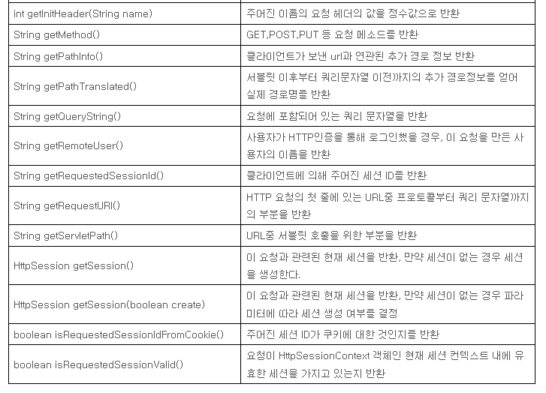

Slide 15
HttpServletResponse인터페이스
웹 서버에서 실행되고 있는 HTTP 서블릿이 클라이언트의 요청을 처리하고 그 결과를 HTTP를 사용해 클라이언트에게 되돌려 주기 위해 HttpServletResponse 사용. HttpServletResponse 인터페이스는 서블릿의 service()메소드가 HTTP헤더를 설정할 수 있도록 해주고 클라이언트에게 데이터를 돌려줄 수 있게 한다.

Slide 16
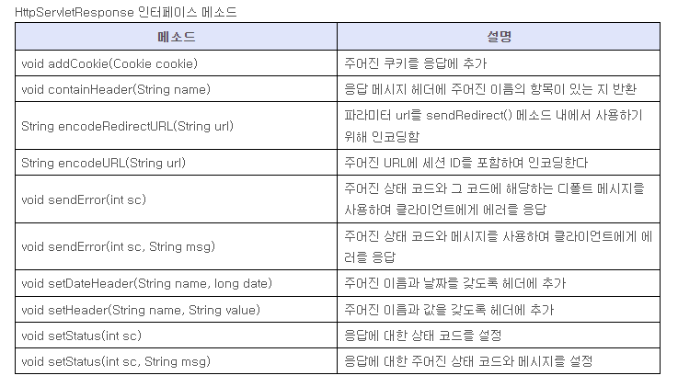

Slide 17
Web.xml
- web application의 설정을 위한 deployment descriptor(배포 설명자)
(서버 작동이 가능하도록 servlet 정보를 설정함)
- 브라우저가 Java Servlet에 접근하기 위해서는 WAS(Ex. Tomcat)에 필요한 정보를 알려줘야 해당하는 Servlet을 호출할 수 있다.
* 필요한 정보 : 1) 배포할 Servlet이 무엇인지
( <servlet> - <servlet-name>, <servlet-class> ) * 필요한 정보 : 2) 해당 Servlet이 어떤 URL에 매핑되는지
( <servlet-mapping> - <url-pattern>)
Url 맵핑 방식은 두가지.
1. web.xml 적어서 인식 (옛날 방식)
2. Annotation(어노테이션 @WebServlet(“/brd/*”)) 방식 = 요즘 방식.

Slide 18
Log4j2.xml
log4j2 xml 설정
log4j2에서 xml설정 간 제일 중요한것은 xml 설정이라 생각된다. 그래서 실제 사용하는 xml을 기반(살짝 편집한)으로 하나하나 뜯어보도록 하자.
Level
전제조건으로 로그의 level이 무엇을 뜻하는지 알아야 나머지 설정을 원할하게 할수 있으므로 알아보도록 하자 https://en.wikipedia.org/wiki/Log4j

Slide 19
log4j2
OFF 가능한 가장 높은 순위이며 로깅을 해제
FATAL 조기 종료를 유발하는 심각한 오류. 콘솔에 즉시 표시 될 것으로 예상
ERROR 런타임 오류 또는 예기치 않은 조건. 콘솔에 즉시 표시
̶W̶A̶R̶N̶ 더 이상 사용되지 않는 API 사용, ‘거의’오류에 가까운 상황. 상태 콘솔에 즉시 표시

Slide 20
log4j2
INFO 런타임 이벤트. 콘솔에 즉시 보일 것으로 예상되므로 보수적이며 최소한으로 유지
DEBUG 시스템을 통한 흐름에 대한 자세한 정보. 로그에만 쓰여질 것으로 예상, 일반적으로 응용 프로그램에서 기록한 대부분의 줄은 DEBUG로 작성.
TRACE 가장 자세한 정보. 이것들은 로그에만 쓰여질 것으로 예상됩니다.

Slide 21
Configuration - 최상위 요소이다. 하위요소로 Logger, Appender, Layout 등이 있다. - status 속성은 log4j2 내부 동작이 어떤식으로 하는지 확인, logging 할건지에 대한 설정값을 부여하는 부분 <Configuration status="INFO”>
2. Appenders - Appenders는 로그가 출력되는 위치를 나타냄 - 정의한 name은 AppenderRef 태그에서 참조를 할 때 사용 - 태그 별 출력 위치 <Console> : 콘솔 <File> : 파일 <RollingFile> : 조건에 따라 롤링(일별, 조건별 등) <JDBC>: DB - 아래는 Appenders 태그 안에 Console 태그를 이용하여 console이라는 이름을 갖는 system.out의 출력을 정의하는 부분이다. FILE, RollingFile, JDBC 등이 올 수 있다.

Slide 22
3. Loggers - 로깅 작업의 주체, 각 패키지 별, 로그 정책을 설정 할 수 있다. - <Loggers> : 하위 요소로 <Root>, <logger> 가 존재한다. - <Root> : 일반적인 로그 정책에 대해 정의를 할 수 있으며, 반드시 한 개를 정의 해야한다. - <Logger> : 여러개 정의를 할 수 있으며 name에 정의하는 패키지 범위를 설정 할 수 있다. - <AppenderRef> : 위에 정의한 Appender 의 참조를 지정 한다. Root, Logger 태그 안에서만 사용가능 - name : 로그의 name, 로그를 정의할 패키지의 범위 - level : 로그의 Level(위에 log level 참고) - additivity : 중복로깅여부

Slide 23
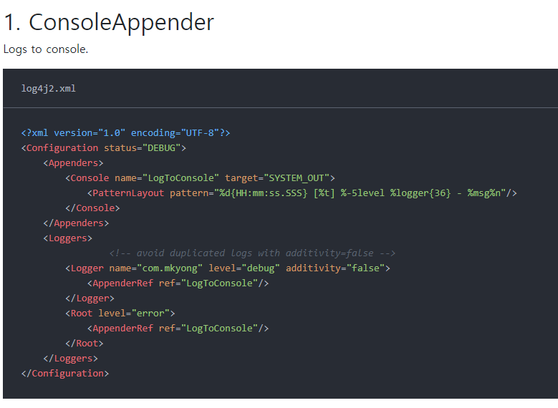
Log4j2.xml example
참고링크
https://mkyong.com/logging/log4j2-xml-example/

Slide 24
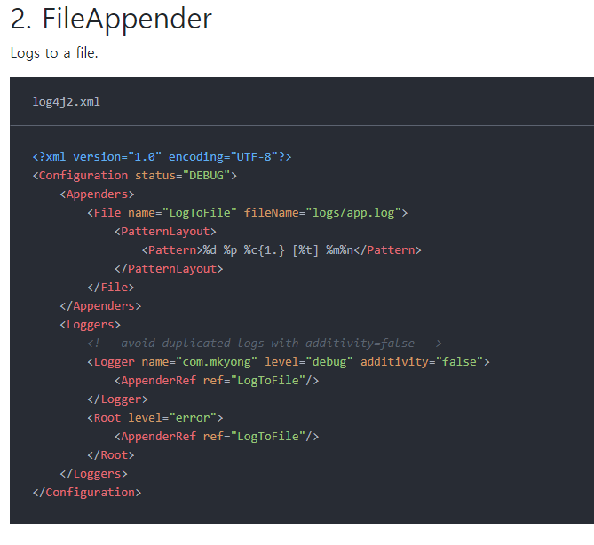

Slide 25
Ajax란?
Ajax란 Asynchronous JavaScript and XML의 약자.
Ajax는 빠르게 동작하는 동적인 웹 페이지를 만들기 위한 개발 기법의 하나.
Ajax는 웹 페이지 전체를 다시 로딩하지 않고도, 웹 페이지의 일부분만을 갱신할 수 있다.
즉 Ajax를 이용하면 백그라운드 영역에서 서버와 통신하여, 그 결과를 웹 페이지의 일부분에만 표시할 수 있음.
이때 서버와는 다음과 같은 다양한 형태의 데이터를 주고받을 수 있다.
JSON , XML, HTML, 텍스트 파일등을 주고 받을 수 있음.

Slide 26
Ajax의 장점
1. 웹 페이지 전체를 다시 로딩하지 않고도, 웹 페이지의 일부분만을 갱신할 수 있다.
2. 웹 페이지가 로드된 후에 서버로 데이터 요청을 보낼 수 있다.
3. 웹 페이지가 로드된 후에 서버로부터 데이터를 받을 수 있다.
4. 백그라운드 영역에서 서버로 데이터를 보낼 수 있다.

Slide 27
Ajax의 한계
Ajax를 이용하면 여러 장점을 가지지만, Ajax로도 다음과 같은 일들은 처리할 수 없다.
1. Ajax는 클라이언트가 서버에 데이터를 요청하는 클라이언트 풀링 방식을 사용하므로, 서버 푸시 방식의 실시간 서비스는 만들 수 없다.
2. Ajax로는 바이너리 데이터를 보내거나 받을 수 없다.
3. Ajax 스크립트가 포함된 서버가 아닌 다른 서버로 Ajax 요청을 보낼 수는 없다.
4. 클라이언트의 PC로 Ajax 요청을 보낼 수는 없다.
클라이언트 풀링(client pooling) 방식이란 사용자가 직접 원하는 정보를 서버에게 요청하여 얻는 방식을 의미. 이에 반해 서버 푸시(server push) 방식이란 사용자가 요청하지 않아도 서버가 알아서 자동으로 특정 정보를 제공하는 것을 의미. 요즘 많이들 사용하는 스마트 폰에서 각종 앱이 보내는 푸시 알림이 서버 푸시 방식의 대표적인 예.

Slide 28
async function postCommentToServer(cmtData){
try{
const url ="/cmt/post";
const config={
method:'post’,
headers:{
'Content-Type':'application/json; charset=utf-8’
//application/x-www-form-urlencoded; charset=UTF-8 //쿼리스트링방식
},
body: JSON.stringify(cmtData)
};
const resp = await fetch(url, config);
const result = await resp.text(); //out.print(isOk)
return result; //line 36
} catch(error){
console.log(error);
}
}
데이터를 전송할 때 url : 보낼 곳의 경로, config : 보낼 내용의 정보
Method : 전송 방식, headers : 전송데이터의 타입, 인코딩
Body : 전송 내용 (JSON.stringify : JSON 데이터를 스트링으로 변환
Fetch : 해당 url, config로 데이터 보냄.
resp.text(); 결과로 텍스트 파일 받음.
Resp.json() : 결과로 json 파일 받음.

Slide 29
Controller 에서 처리
try {
//js에서 보낸 데이터를 StringBuffer로 읽어들이는 작업.
StringBuffer sb = new StringBuffer();
String line="";
BufferedReader br = req.getReader(); //댓글 객체
while((line = br.readLine())!=null) { //값이 널이 아니라면 (값이 남아있다면)
sb.append(line);
}
log.info(">>> sb : "+ sb.toString());
//객체로 생성
JSONParser parser = new JSONParser();
JSONObject jsonObj = (JSONObject)parser.parse(sb.toString());
…
PrintWriter out = res.getWriter();
out.print(isOk);
Post 방식으로 보낸 값 읽어올 때
BufferedReader br = req.getReader()
JSONParser = String 형태를 JSON 형태로 parser
JSON 객체 생성 = JSONObject
값을 화면으로 내보낼때
PrintWriter out = res.getWriter();

Slide 30
Commons 패키지를 사용한 파일 업로드 클래스
Commons-fileUpload 패키지는 서버의 메모리 상에서 파일 처리가 가능한 파일업로드 패키지 입니다.
Commons-io 패키지 기반위에 작성된 패키지이기 때문에 사용하기 위해서는 commons-io 패키지를 포함해야 합니다.
파일 업로드 처리 순서
폼 데이터가 multipart/form-data 형식으로 전송되었는지 확인 합니다.
업로드된 파일과 폼 데이터를 담는 DiskFileUpload객체를 생성합니다.
DiskFileUpload 객체에서 아이템들을 추출합니다.
추출된 아이템을 하나씩 꺼내서 폼데이터인지 파일인지 분석하여 각각 처리를 작성합니다.

Slide 31
File 클래스 정리 https://www.devkuma.com/docs/java/file-class/
File 클래스는 입출력에 필요한 파일 및 디렉토리에 관한 정보를 다를 수 있다. File 클래스는 파일과 디렉토리의 접근 권한, 생성된 시간, 마지막 수정 일자, 크기, 경로 등의 정보를 얻을 수 메소드를 가지고 있으며, 새로운 파일과 디렉토리 생성 및 삭제, 이름 변경 등의 조작 메소드를 가지고 있다.

Slide 32
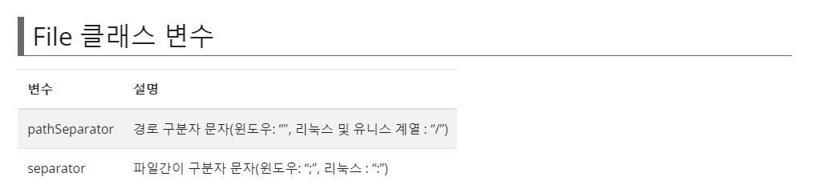
File 클래스 정리 https://www.devkuma.com/docs/java/file-class/
자바는 앞서 설명을 했듯이, 플랫폼에 대해서 독립적이다. 이는 한번 컴파일을 하여 OS에 상관 없이 구동이 되기 때문에 각 OS에 따라 다르게 동작을 해야 할 필요가 있다. 파일은 OS마다 경로 및 파일간의 구분자가 다르기 때문에 문자열을 직접 입력하기 보다는 이 File 클래스 변수를 사용해야 OS에 상관 없이 오류 없는 프로그램을 구현할 수 있다.

Slide 33
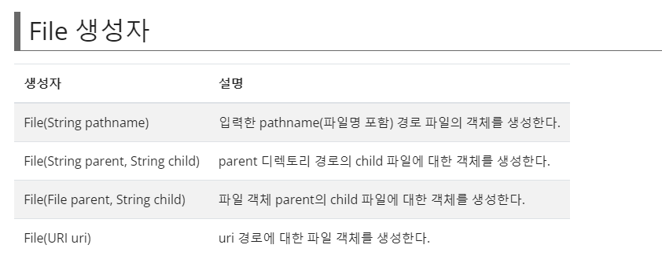
File 클래스 정리 https://www.devkuma.com/docs/java/file-class/

Slide 34
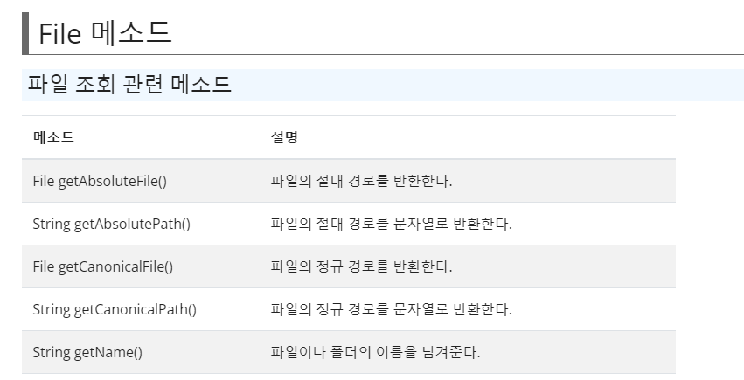
File 클래스 정리 https://www.devkuma.com/docs/java/file-class/

Slide 35
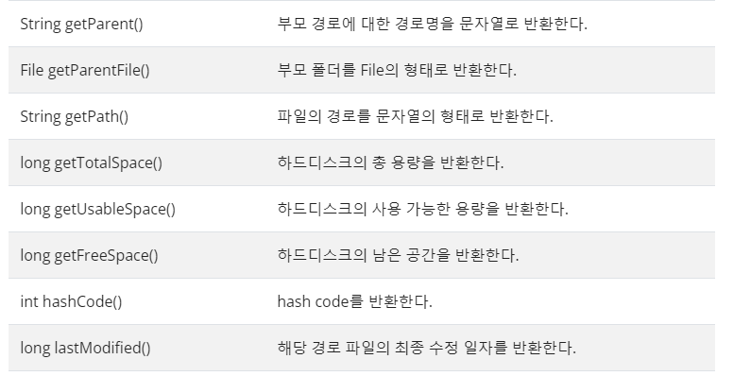
File 클래스 정리 https://www.devkuma.com/docs/java/file-class/

Slide 36
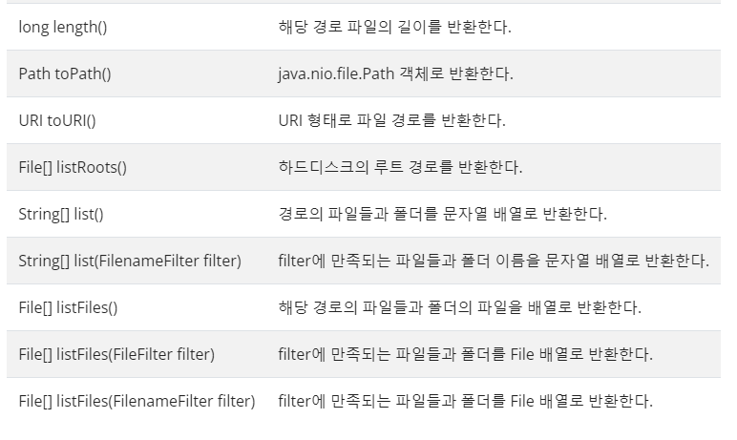
File 클래스 정리 https://www.devkuma.com/docs/java/file-class/

Slide 37
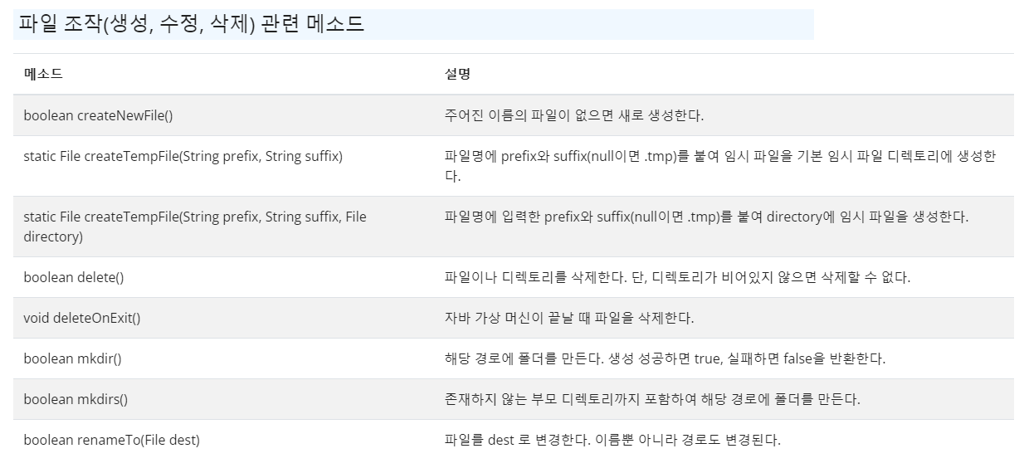
File 클래스 정리 https://www.devkuma.com/docs/java/file-class/

Slide 38
fileUoload 패키지의 FileItem 클래스 정리
Muleipart/form-data 형태로 전송된 요청을 분석하는 클래스
업로드 처리는 하지 않고, 파일을 처리하는 부분은 다른 클래스에서 작성해야 합니다.
이 클래스는 요청에 key값에 해당하는 FileItem객체를 얻기 위한 클래스입니다.

Slide 39

Apache Commons FileUpload 를 이용한 파일 업로드 구현
DiskFileItemFactory
: ' DiskFileItemFactory '는 업로드 된 파일을 저장할 저장소와 관련된 클래스
File attachesDir = new File(ATTACHES_DIR);
DiskFileItemFactory fileItemFactory = new DiskFileItemFactory(); fileItemFactory.setRepository(attachesDir);
fileItemFactory.setSizeThreshold(LIMIT_SIZE_BYTES);
' setRepository() '메서드는 업로드된 파일을 저장할 위치를 'File'객체로 지정
' setSizeThreshold() '메서드는 저장소에 임시파일을 생성할 한계 크기를 byte단위로 지정
예를 들어 이 값을 '1024'로 지정한 경우 '1024byte'이상의 파일을 업로드 했을 때 메모리에 있던 파일의 바이너리 데이터를 저장소에 임시파일로 잠시 저장됨.
이렇게 임시파일로 저장하는 이유는 대용량 파일을 업로드 했을 때 그만한 크기의 데이터를 웹어플리케이션이 동작하는 JVM메모리상에 모두 로드하는 것은 부담이 되기 때문. 임시파일로 저장되었던파일은 이후에 ' FileItem write() '메서드를 통해 실제 파일로 변경되거나 'FilwItem delete() '메서드를 통해 제거됨

Slide 40
Apache Commons FileUpload 를 이용한 파일 업로드 구현
ServletFileUpload
: ' ServletFileUpload '클래스는 HTTP요청에 대한 'HttpServletRequest '객체로부터 ' multipart/form-data '형식으로 넘어온 HTTP Body부분을 다루기 쉽게 변환해주는 역할을 수행.
ServletFileUpload fileUpload = new ServletFileUpload(fileItemFactory);
List<FileItem> items = fileUpload.parseRequest(request);
' parseRequest() '메서드를 수행하면 ' FileItem '이라는 형식으로 반환

Slide 41
Apache Commons FileUpload 를 이용한 파일 업로드 구현
FileItem
: 사용자가 업로드한 ' File '데이터나 사용자가 ' input text '에 입력한 일반 요청 데이터에 대한 객체.
' FileItem isFormField() '메서드의 리턴값이 'true'이면 'text'같은 일반 입력 데이터이며, 'false'이면 파일데이터임을 알 수 있음. 즉, 리턴값이 'false'인 경우에만 업로드된 파일인 것으로 인지하여 처리하면 됨.
String separator = File.separator;
int index = item.getName().lastIndexOf(separator);
String fileName = item.getName().substring(index + 1); File uploadFile = new File(ATTACHES_DIR + separator + fileName);
item.write(uploadFile);
' File.separator '는 운영체제별로 다른 파일경로 구분자를 담고있음. 예를 들어 ' Windows ' 환경에서는 각 디렉터리를 구분할 때 '\'를 사용하며 ' linux '계열은 ' / '를 사용하는데 , 따라서 업로드한 파일 경로의 마지막 separator 뒤에 오는 값이 실제 파일명이라 할 수 있음. (예를 들어, C\app\text.txt 의 경우 마지막 \ 뒤인 text.txt가 실제 파일명이됨.)

Slide 42
